Slide 1
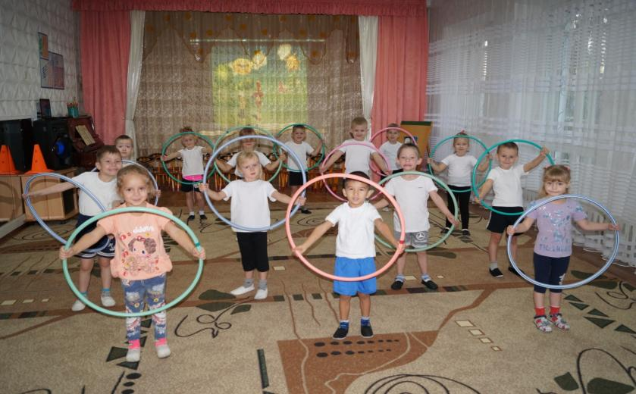
Муниципальное бюджетное дошкольное образовательное учреждение «Детский сад присмотра и оздоровления №46 «Светлячок» корпус -2 г. Рубцовска Алтайского края 658210, г. Рубцовск, пр. Рубцовский, 18А тел.: (38557) 4-14-52, 2-49-20, 2-49-81 e-mail: detskiisad46@yandex.ru сайт: ds46.educrub.ru Проект Тема: «Мы со спортом дружим!» Участники проекта : воспитатели: Артеменко С. А., Ягодкина Л. П., дети и родители средней группы «Гнёздышко». г. Рубцовск 2018 г.

Slide 2
Информационная карта проекта
Проект: «Мы со спортом дружим!»
Организаторы: воспитатели средней группы Артеменко Светлана Алексеевна и Ягодкина Лариса Николаевна.
Продолжительность проекта: краткосрочный (10 дней)
Вид проекта: групповой
Тип проекта: информационно – практико – познавательный
По характеру контактов: в рамках ДОУ
Участники проекта: дети средней группы, родители и воспитатели
Возраст детей: 4 – 5 лет

Slide 3
Актуальность: Все родители желают видеть своего ребенка здоровым, сильным, физически развитым, и большинство прекрасно понимает, что для нормального роста, развития и крепкого здоровья необходимо движение. Поддержать у детей положительное отношение к активному образу жизни, а в дальнейшем желание сохранять и укреплять свое здоровье – важные составляющие воспитания в семье. Но следует помнить, что в формировании у дошкольников потребности быть здоровым, нотации и поучения не приносят успеха. Однако в силу сложившихся экономических причин, занятости на работе современные родители большую часть времени уделяют вопросам материального обеспечения семьи, таким образом, естественная потребность ребенка в движении в семье пусть неосознанно, но подавляется. А, начав водить ребенка в дошкольное учреждение, ответственность за его физическое воспитание родители часто перекладывают на плечи педагогов. Главное для нас - помочь малышам выработать собственные жизненные ориентиры в выборе здорового образа жизни, научить оценивать свои физические возможности, видеть перспективы их развития, осознать ответственность за свое здоровье. Различные физкультурные мероприятия способствуют формированию у детей ловкости, выносливости, смелости, умения жить в коллективе, усиливают интерес к физическим упражнениям, двигательной активности, приобщают к спорту и здоровому образу жизни.

Slide 4
Цель проекта: создание у детей мотивации заниматься физической культурой и спортом, ознакомление с видами спорта. Задачи проекта: Познакомить детей с разными видами спорта. Развивать положительную мотивацию к занятиям спортом, здоровому образу жизни. Формировать и совершенствовать спортивные умения и навыки. Повышать интерес родителей путём привлечения к участию в оздоровительных мероприятиях вместе с детьми.

Slide 5
Предположительные итоги реализации проекта: Для детей: После завершения проекта дошкольники будут иметь представления о важности и необходимости занятий физической культурой и спортом для здоровья. Дети познакомятся с разными видами спорта, смогут проявлять положительную мотивацию к занятиям спортом и приобщаться к здоровому образу жизни, расширят двигательные возможности за счёт освоения новых движений. Для родителей : Установление партнёрских отношений родителей и воспитателей в совместной организации жизни группы. Повышение интереса родителей к здоровому образу жизни. Приобретение родителями знаний и практических навыков при взаимодействии с ребёнком. Для воспитателей: Повышение уровня педагогической компетенции в освоении современных образовательных технологий (метод проекта). Повышение профессионализма в вопросах работы с семьями воспитанников. Удовлетворённость работой.

Slide 6
Интеграция образовательных областей
«Речевое развитие», «Физическое развитие», «Познавательное развитие», «Социально – коммуникативное развитие», «Художественно – эстетическое развитие».
Формы работы:
Сбор информации о спорте.
Подбор иллюстративного фото материала.
Консультация для родителей.
Отбор художественной литературы и художественного материала.
ООД с детьми.
Подборка настольно – печатных игр.
Совместная деятельность.
Самостоятельная деятельность детей.
Анкетирование родителей.

Slide 7
Презентация проекта: лэпбук «Спорт», составление фотокниги детей группы «Гнёздышко» «Спорт и дети», выставка семейных рисунков «Мы со спортом дружим!», физкультурный досуг «Весёлые старты», создание компьютерной презентации о ходе реализации проекта «Мы со спортом дружим!».

Slide 8
Реализация деятельности в рамках проекта по образовательным областям Социально- коммуникативное развитие Рассматривание картинок с изображением разных видов спорта и беседа по ним. Трудовое воспитание «Правильно ухаживаем за спортивным инвентарём». Беседа «Безопасное поведение детей во время самостоятельной двигательной деятельности и использования спортивного инвентаря». Познавательное развитие Р/и «Летние виды спорта», «Угадай вид спорта по символам» (пиктограммы). Д/и «Парные картинки» (разные виды мячей), «Спортивное лото», «Собери картинку» (разрезные картинки).

Slide 9
Речевое развитие Беседа «Что такое физкультура?», «Что такое спорт?». Составление детьми рассказов «Мой любимый вид спорта». Свободное общение на тему «Какую пользу приносит спорт здоровью человека?». Чтение пословиц и поговорок о физкультуре и спорте. Задачи: учить детей понимать смысл поговорок, рассматривая ситуации, в которых они используются, формировать умение пересказывать поговорки своими словами. Обогащать и активизировать словарный запас детей. Загадки на тему «Спорт». Чтение спортивной сказки «Сёма и Тёма» (книга Т. Л. Шорыгиной «Спортивные сказки» с. 52).

Slide 10
Художественно-эстетическое развитие Театрализованные этюды «Виды спорта». Задачи: развивать и поддерживать интерес детей к театрализованной игре, учить в жестах и движениях показывать виды спорта. Просмотр мультфильма «Быть здоровым здорово» серия «Смешарики». Задачи: формировать представления о составляющих здорового образа жизни, о значении физических упражнений, о важности для здорового сна, гигиенических процедур, закаливания. Способствовать сохранению здоровья детей, формировать основы культуры здоровья, воспитывать потребность быть здоровым. Мультфильм «Кому нужна зарядка». Задачи: расширять представление детей о составляющих здорового образа жизни, о значении физических упражнений для организма человека. Продолжать знакомить с физическими упражнениями на укрепление различных органов и систем организма. Воспитывать потребность быть здоровым. Раскраски на тему «Спорт». Изготовление из бумаги и картона макета спортивного комплекса «Юбилейный». Прослушивание песни А. Добронравова и Н. Пахмутовой «Трус не играет в хоккей».

Slide 11
Физическое развитие Деятельность в уголке физического воспитания: знакомство с оборудованием. Задачи: познакомить детей с новым оборудованием, рассказать о безопасных способах обращения с ним, предложить самостоятельно выбрать упражнения. Обогащать двигательный опыт, учить самостоятельно организовывать свою двигательную деятельность. Упражнение на диске здоровья Задачи: познакомить детей с техникой выполнения движений и упражнений на гимнастическом диске здоровья. Развивать самостоятельность, творчество в двигательной деятельности, учить соблюдать правила безопасности. Упражнения с детскими гимнастическими гантелями. Задачи: познакомить детей с тренировочными упражнениями, актуализировать их представление о правилах безопасного поведения с атрибутами физкультурного уголка. Развивать самостоятельность, творчество в двигательной деятельности.

Slide 12
Самомассаж. Задачи: продолжать знакомить детей со спортивным и оздоровительным инвентарём уголка, учить использовать его при выполнении различных упражнений. Показывать приёмы самомассажа ручными массажёрами. 2. Разучивание ритмической гимнастики на степах. 3. П/и «Мой весёлый звонкий мяч» Задачи: познакомить детей с правилами игры, учить внимательно слушать текст, выполнять игровые действия. Развивать способность к саморегуляции, самоконтролю. «Эстафета парами». Задачи: упражнять детей в беге парами, учить пробегать, не задевая кегли. Развивать ловкость, координацию движений, учить ориентироваться на действия партнёра. Игровое упражнение «Не скучай – в обруч полезай!» Задачи: учить детей группироваться, пролезая через обруч. Развивать координацию движений, ловкость, гибкость. Самомассаж «Перчатки здоровья» (перчатки с нашитыми пуговицами), «Ёжик - чудачок» (с массажными мячами, с шишками). Гимнастика пробуждения «Улетают сны в окошко», дорожка «здоровья».

Slide 13
Дыхательная гимнастика «Подуй на звёздочку», «Подуй на снежинку». Гимнастические упражнения на развитие гибкости и формирование осанки «Рыбка», «Лягушка», «Корзинка». Проведение физкультурного досуга «Весёлые старты». Проведение Дня здоровья. Взаимодействие с родителями Анкетирование «Укрепление здоровья детей и снижение заболеваемости». Консультация «В подвижные игры играем всей семьёй». Выпуск буклетов «Как сформировать ЗОЖ в семье?» Консультация «Домашний стадион». Ширма «Советы родителям по физическому воспитанию детей». Родительский уголок «Приобщаем детей к физической культуре». Индивидуальные беседы о физических умениях и навыках каждого ребёнка, о значимости совместной двигательной деятельности с детьми, о наличии физкультурного уголка в семье.

Slide 14
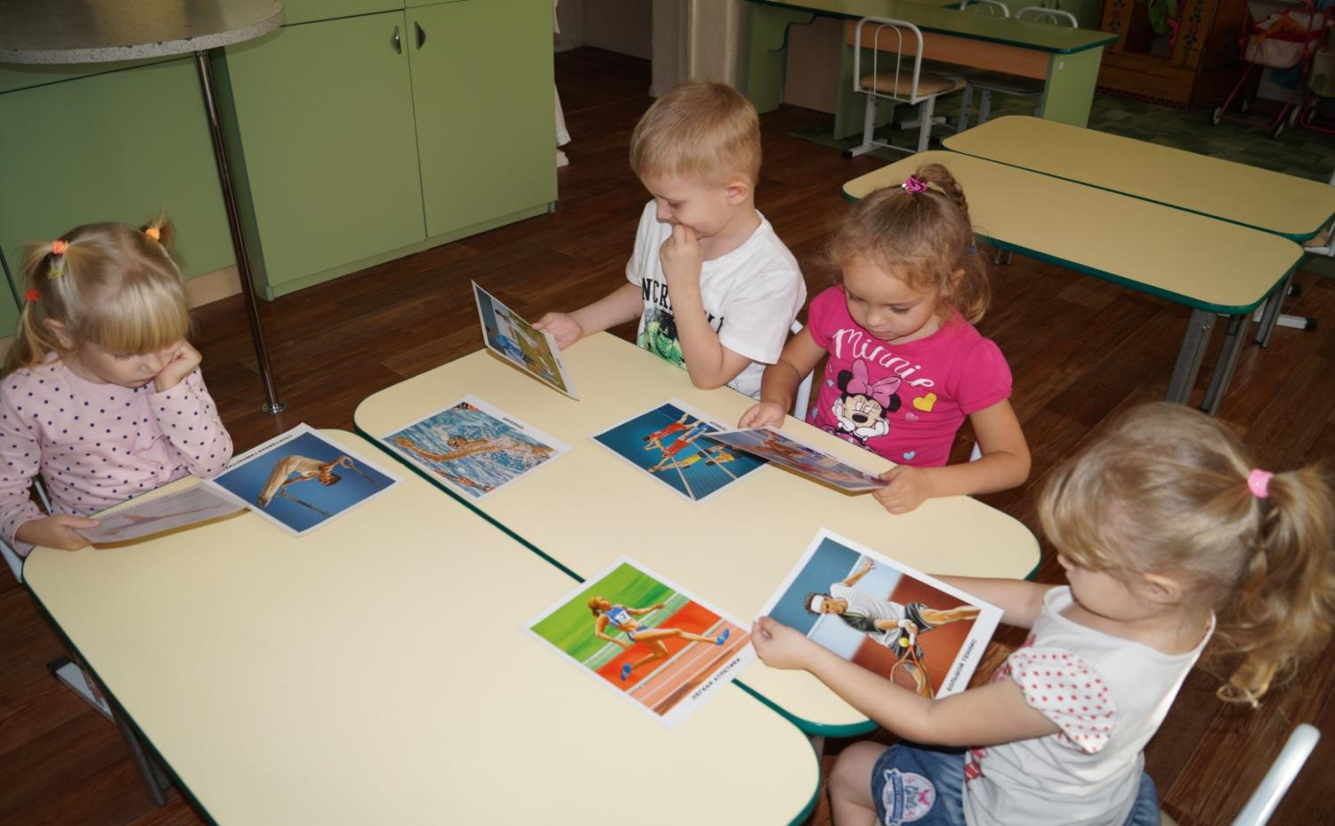
Рассматривание картинок с изображением разных видов спорта.

Slide 15
Труд: правильно ухаживанием за спортивным инвентарём.

Slide 16
Развивающая игра «Летние виды спорта».

Slide 17
Развивающая игра «Угадай вид спорта по символам» (пиктограммы).

Slide 18
Театрализованные этюды «Угадай вид спорта».

Slide 23
Раскраски на тему «Спорт».

Slide 24
Изготовление из картона и цветной бумаги макета спортивного комплекса «Юбилейный».

Slide 25
Деятельность в уголке физического воспитания.

Slide 26
Разучивание ритмической гимнастики на степах.

Slide 27
Массаж в парах «Перчатки здоровья».

Slide 28
Самомассаж «Ёжик - чудачок».

Slide 29
Гимнастика пробуждения, ходьба по дорожке «здоровья».

Slide 30
Дыхательная гимнастика.

Slide 31
Гимнастические упражнения на развитие гибкости и формирования осанки.

Slide 33
Физкультурный досуг «Весёлые старты».

Slide 35
День здоровья.

Slide 38
«Полоса препятствий» с родителями.

Slide 39
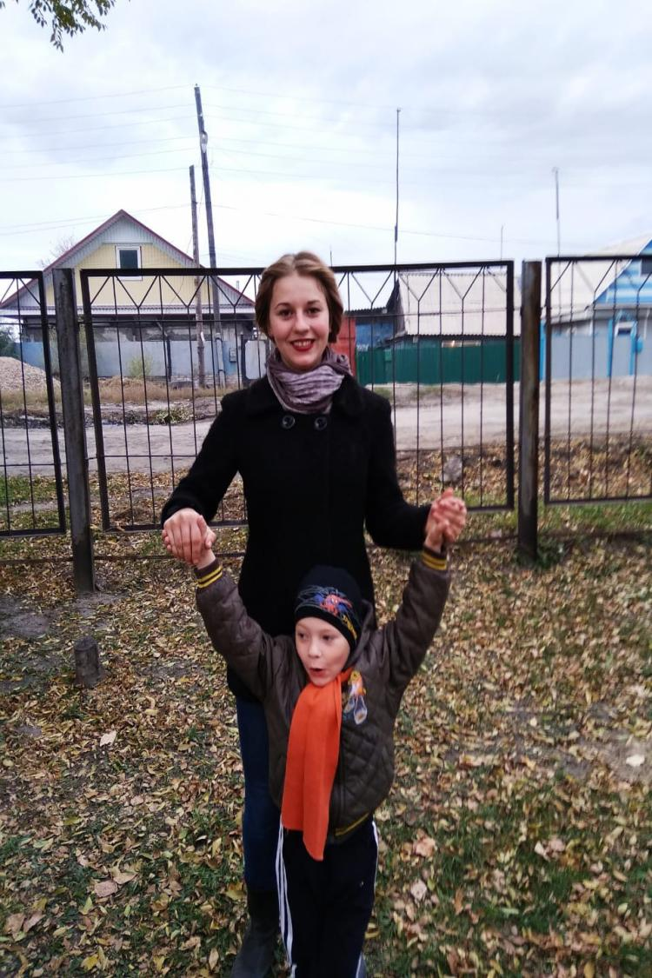

Slide 41
Презентация проекта: лэпбук «Спорт», фотокнига группы «Гнёздышко» «Спорт и дети».

Slide 43
Выставка семейных рисунков «Мы со спортом дружим!»

Slide 44
Спасибо за внимание!

